Slide 1

TRƯỜNG CAO ĐẲNG LÝ TỰ TRỌNG TP. HCM
PHÒNG KHẢO THÍ VÀ ĐẢM BẢO CHẤT LƯỢNG
ĐÁNH GIÁ NĂNG LỰC SINH VIÊN THEO CHƯƠNG TRÌNH SONG HÀNH VỚI DOANH NGHIỆP
TPHCM, THÁNG 6 NĂM 2020
Notes:
Kính thưa quý thầy trong hội đồng
Em ten Nguyễn Anh Tuấn hôm nay được sự cho phép của TRƯỜNG ĐẠI HỌC GIAO THÔNG VẬN TẢI
Em xin báo cáo đề tài : NGHIÊN CỨU HỆ THỐNG LÁI TÍCH CỰC TRÊN Ô TÔ

Slide 2
NỘI DUNG BÁO CÁO
1. Đặt vấn đề
2. Các tiêu chí đánh giá người học
CẤU TRÚC CỦA BÁO CÁO
3. Phương pháp đánh giá
4. Kết luận
Notes:
2

Slide 3
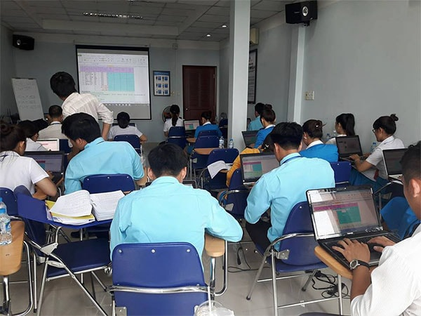
NỘI DUNG BÁO CÁO
Đặt vấn đề
Quá trình đánh giá sinh viên tại doanh nghiệp có sự khác biệt so với đánh giá kết quả học tập tại nhà trường.
Tại nhà trường:
Kết quả học tập hoặc điểm số của sinh viên
Notes:
3

Slide 4

NỘI DUNG BÁO CÁO
Đặt vấn đề
Tại doanh nghiệp:
Kết quả đánh giá là sự tổng hòa của nhiều yếu tố như sự sáng tạo, tính trung thực, chuyên cần, kỷ luật và kỹ năng làm việc…
Vì vậy, phải có một bảng dữ liệu tổng thể trước khi tiến hành đánh giá sinh viên.
Notes:
4

Slide 5

NỘI DUNG BÁO CÁO
2. Các tiêu chí đánh giá
2.1. Thái độ và năng lực hành vi
Nghe lời theo giáo viên/Người hướng dẫn
Sự trung thực
Sự chuyên cần, chăm chỉ

Slide 6


NỘI DUNG BÁO CÁO
2. Các tiêu chí đánh giá
2.2. Kỹ năng phát triển nghề nghiệp
Kỹ năng nhận định/xác định nguyên nhân
Kỹ năng phân tích/đánh giá/tổng hợp thông tin
Kỹ năng làm việc độc lập
Kỹ năng làm việc nhóm
Khả năng học tập và phát triển
Chủ động trong công việc
Kỹ năng lắng nghe
Kỹ năng thích nghi

Slide 7
NỘI DUNG BÁO CÁO
3. Phương pháp đánh giá
Tiêu chí | Đánh giá năng lực | Đánh giá kiến thức, kỹ năng
1. Mục tiêu đánh giá | Khả năng SV vận dụng các kiến thức, kỹ năng đã học vào giải quyết công việc Vì sự tiến bộ của người học | Xác định việc đạt kiến thức, kỹ năng Đánh giá, xếp hạng giữa những người học với nhau.
2. Ngữ cảnh đánh giá | Gắn với ngữ cảnh học tập và thực tiễn cuộc sống của SV. | Gắn với nội dung học tập được học trong nhà trường.
3. Nội dung đánh giá | Những kiến thức, kỹ năng, thái độ của bản thân SV trong quá trình học tập tại nhà trường và doanh nghiệp Quy chuẩn theo các mức độ phát triển năng lực của người học. | Những kiến thức, kỹ năng, thái độ ở một môn học. Quy chuẩn theo việc người học có đạt được hay không một nội dung đã được học.

Slide 8
NỘI DUNG BÁO CÁO
Tiêu chí so sánh | Đánh giá năng lực | Đánh giá kiến thức, kỹ năng
4. Công cụ đánh giá | Nhiệm vụ, bài tập trong tình huống, bối cảnh thực. | Câu hỏi, bài tập, nhiệm vụ trong tình huống hàn lâm hoặc tình huống thực.
5. Thời điểm đánh giá | Đánh giá mọi thời điểm của quá trình dạy học, chú trọng đến đánh giá trong khi học. | Thường diễn ra ở những thời điểm nhất định trong quá trình dạy học.
6. Kết quả đánh giá | Năng lực người học phụ thuộc vào độ khó của nhiệm vụ hoặc bài tập đã hoàn thành. Thực hiện được nhiệm vụ càng khó, càng phức tạp hơn sẽ được coi là có năng lực cao hơn. | Năng lực người học phụ thuộc vào số lượng câu hỏi, nhiệm vụ hay bài tập đã hoàn thành. Càng đạt được nhiều đơn vị kiến thức, kỹ năng thì càng được coi là có năng lực cao hơn.
Notes:
8

Slide 9
NỘI DUNG BÁO CÁO
4. Kết luận
Đánh giá đúng thực tế, chính xác và khách quan
Đánh giá không chính xác dẫn đến nhận định sai về chất lượng đào tạo
Vì thế đánh giá có vai trò rất lớn đến việc nâng cao chất lượng đào tạo.
Kết quả của đánh giá là cơ sở để điều chỉnh hoạt động dạy, hoạt động học và quản lý giáo dục.
Notes:
9

Slide 10
NỘI DUNG BÁO CÁO
4. Kết luận
Phương pháp đánh giá dựa vào năng lực trong dạy học chính là phương pháp đánh giá khách quan, đúng thực tế năng lực của người học;
Phương pháp đánh giá này không loại bỏ SV mà giúp SV tự tin, tự làm chủ được kiến thức;
Biết vận dụng kiến thức được học vào trong công việc học tập cũng như trong cuộc sống;
Việc kết hợp với doanh nghiệp trong đánh giá không chỉ giúp người học đảm bảo tính khách quan, công bằng trong thi cử mà còn từng bước tiếp cận các công nghệ mới đang áp dụng tại doanh nghiệp.
Notes:
10

Slide 11

XIN TRÂN TRỌNG CẢM ƠN QUÝ VỊ!

